Slide 1
Unidad 5:
Realización de consultas
Sesión 3
Bases de Datos

Slide 2
Combinación de tablas
Las reuniones externas.
LEFT JOIN
RIGHT JOIN

Slide 3
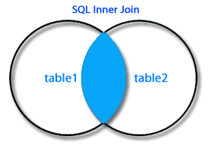
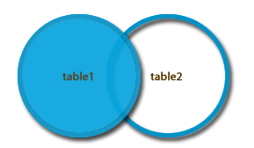
Reunión externa por la izquierda. LEFT JOIN
Permite emparejar filas de dos tablas a través de una relación entre una columna de una tabla y otra columna de otra tabla. Hasta aquí todo igual que INNER JOIN.
Además añade combinaciones de filas de la tabla de la izquierda con columnas vacías de la tabla de la derecha o a valores nulos para aquellas filas de la tabla de la izquierda que no tienen correspondencia con filas de la tabla de la derecha.
Por ejemplo, si se hace un AUTOMOVILES LEFT JOIN CONTRATOS ON automoviles.matricula = contratos.matricula
Para los automóviles que nunca han sido contratados, se generaría una fila con los datos del automóvil y todos los datos de contrato a valor NULL.
Sintaxis:
La misma que para INNER JOIN. Se pueden usar las cláusulas ON y USING.
SQL Left Join

Slide 4
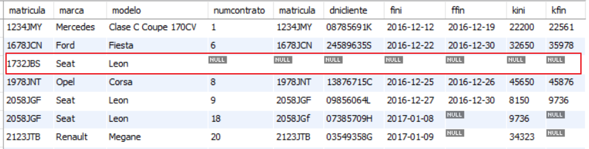
Reunión externa por la izquierda. LEFT JOIN
Ejemplo: Obtener la matrícula, marca y modelo de todos los automóviles junto con los datos de todos los contratos que se han realizado sobre esos automóviles. Para los automóviles nunca contratado se debe obtener también una fila que no está relacionada con ningún contrato.
SELECT automoviles.matricula,marca,modelo,contratos.* FROM automoviles LEFT JOIN contratos USING (matricula);

Slide 5
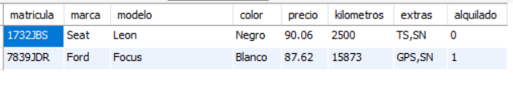
Reunión externa por la izquierda. LEFT JOIN
Ejemplo: Obtener los datos de todos los automóviles que nunca han sido contratados.
SELECT automoviles.* FROM automoviles LEFT JOIN contratos USING (matricula) WHERE numcontrato IS NULL;

Slide 6
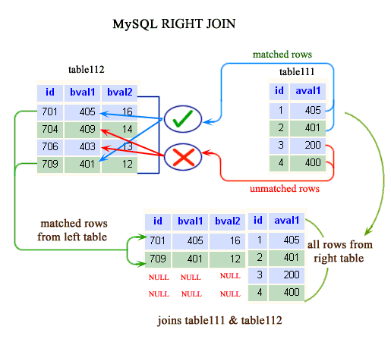
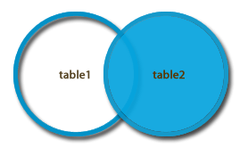
Reunión externa por la derecha. RIGHT JOIN
Permite emparejar filas de dos tablas a través de una relación entre una columna de una tabla y otra columna de otra tabla. Hasta aquí todo igual que INNER JOIN.
Además añade combinaciones de filas de la tabla de la derecha con columnas vacías de la tabla de la izquierda o a valores nulos para aquellas filas de la tabla de la derecha que no tienen correspondencia con filas de la tabla de la izquierda.

Slide 7
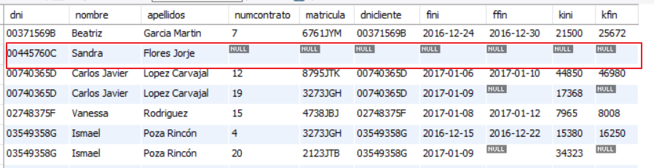
Reunión externa por la derecha. RIGHT JOIN
Ejemplo: Obtener el DNI, nombre y apellidos de todos los clientes registrados junto con los datos de los contratos que han realizado. En la hoja de resultados se deben mostrar también los clientes que no han realizado ningún contrato.
SELECT clientes.dni,nombre,apellidos,contratos.* FROM contratos RIGHT JOIN clientes ON dni=dnicliente;

Slide 8
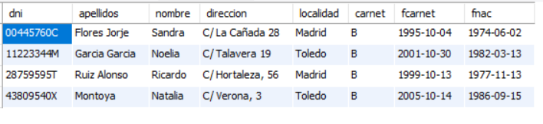
Reunión externa por la izquierda. RIGHT JOIN
Ejemplo: Obtener los datos de todos los clientes que nunca han hecho contratos.
SELECT clientes.* FROM contratos RIGHT JOIN clientes ON dni=dnicliente WHERE numcontrato IS NULL;

Slide 9
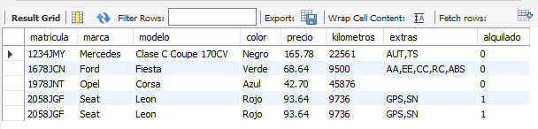
Otros tipos de reuniones
NATURAL JOIN
Permite combinar filas de dos tablas relacionadas por igualdad entre dos campos. Las condiciones son:
Las tablas asociadas tienen uno o más pares de columnas con nombres idénticos.
Las columnas deben ser del mismo tipo de datos.
No se usa la cláusula ON.
Ejemplo: Obtener los datos de los automóviles que han realizado los cinco primeros contratos.
SELECT automoviles.* FROM automoviles NATURAL JOIN contratos LIMIT 5;
STRAIGHT JOIN
Puede usarse con las cláusulas ON y USING para realizar lo mismo que INNER JOIN. Sin esas cláusulas realiza lo mismo que NATURAL JOIN.

